Slide 1





Slide 2




הצגה עצמית
אירוע מיוחד שקרה בעבודה/בקהילה שלכם – שקשור לעם היהודי.
תארו את העבודה שלכם, במה אתם עוסקים ומה מעניין אתכם.
קצת על עצמכם, רקע כללי והקשר שלכם לעם היהודי.

Slide 3

תמונת ילדות
זו יכולה להיות תמונה משפחתית,
תמונה מבית הספר או תנועת הנוער.
תמונה מייצרת עניין ונותנת רקע לסיפור שאותו נספר.

Slide 4
מפגש
עם
העם היהודי
תמונה מאירוע קהילתי, פעילות שהעברתם, תמונה של המשפחה המאמצת, בית הכנסת, הרב של הקהילה וכו'

Slide 5
מה אומר המושג "תפוצות"?

Slide 6

תמונות נוספות –
תמונות מאירועים, מחגים, מחנות קיץ, מוסדות וכו'

Slide 7
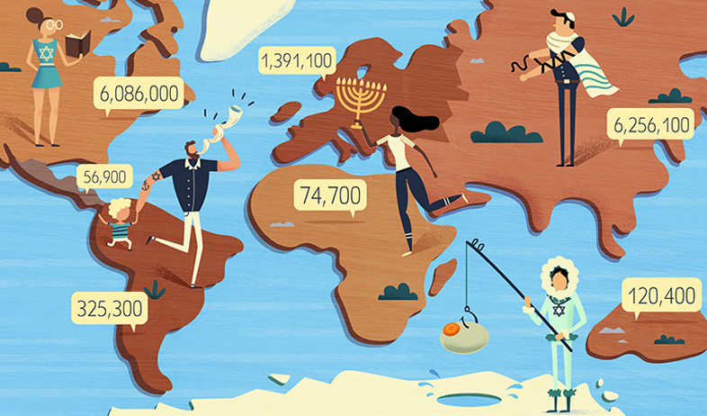


Slide 8
משחק שבוע התפוצות העולמי!
עד כמה אתם מכירים את העם היהודי?

Slide 9
כמה יהודים יש היום בעולם?

Slide 10
קודם כל, תלוי מי ואיך סופרים!
בערך 15 מיליון – כ7 מיליון חיים ישראל, כ6.5 מיליון בארה"ב, כ1.5 מיליון בשאר העולם

Slide 11
אילו זרמים קיימים ביהדות, נכון להיום?

Slide 12
יש מגוון רחב של זרמים שאליהם משתייכים יהודים ברחבי העולם (כולל בישראל) – לדוגמא :
• חסידים
• חרדים
• דתיים
• מסורתיים
• דתיים-לאומיים
• קונסרבטיביים
• רפורמים
• חילונים

Slide 13
מהו אתר התיירות הכי נפוץ ליהודים ברחבי העולם?

Slide 14
הכותל המערבי! בכל שנה מבקרים בכותל
כ-10,000,000 אנשים!

Slide 15
האם אתם מכירים דמויות מופת יהודיות מרחבי העולם?

Slide 16
לאחר שנשמע תשובות מהכיתה, על המנחה לבחור דמות אחת ולספר עליה קצת – אוסף דמויות בחוברת "דמויות מופת" אשר מופיעה בתיקייה

Slide 17
איפה נחגג סדר הפסח הגדול ביותר בעולם?

Slide 18
לפי מקורות שונים, סדר הפסח הגדול בעולם נחגג ב- פרו!
כ- 1,500 מטיילים יהודיים מרחבי העולם מתכנסים כדי לחגוג את החג יחד!

Slide 19
כמה יהודים זכו בפרסי נובל לאורך השנים?
210 פרסי נובל הוענקו ליהודים,(מתוך 943 פרסים סה"כ) – כ-26% אחוזים מהזוכים היו יהודים!
*שאלת בונוס– מי אתם מכירים שזכה בפרס נובל?
אלברט איינשטיין,ש"י עגנון, שמעון פרס, עדה יונת, אלינור אוסטרום, בוב דילן ועוד.

Slide 21
מהי הסוכנות היהודית?

Slide 22
התשובה בסרטון!
מה למדתם מהסרטון?

Slide 23
מה תחומי העיסוק של הסוכנות היהודית?

Slide 24
שלושה תחומי תוכן עיקריים!
1. חברה ישראלית –
קידום החברה הישראלית במגוון שכבות האוכלוסיה ובפריסה גיאוגרפית רחבה, חיזוק, פיתוח מנהיגות ועוד
2. עליה וקליטה –
עיסוק בתחומי העליה לארץ וקליטה בקהילות השונות
3. חיבור העם היהודי –
רשת שותפויות, חוויות בישראל, חיבור בין קהילות בארץ ובעולם ועוד!

Slide 25
איך הסוכנות שומרת על הקשר עם כל היהודים והקהילות ברחבי העולם?

Slide 26
לאורך השנים הסוכנות פיתחה כלים ומנגנונים ליצירה, שמירה וחיזוק הקשר בין הקהילות השונות בעולם וישראל!
אחד המנגנונים הוא מנגנון השליחות!
שליחת שליחים מ"סוגים" שונים לכל העולם שיעבדו בקהילות השונים ויפגישו את הקהילה עם ישראל. יש לנו אלפי שליחים שיוצאים לעבוד בארגונים יהודיים בכל שנה לתקופות קצרות או ארוכות במגוון קהילות יהודיות בעולם: למשל במחנות קיץ, בתי ספר יהודיים, אוניברסיטאות, תנועות נוער, קהילות, בתי כנסת.
עבודת השליחות מתפרסת על תחומים רבים, אבל בראש ובראשונה הוא חיזוק הקשר עם ישראל, ולכן הם מחנכים על ישראל, מלמדים עברית, מנגישים את התרבות והכי חשוב- על האנשים בישראל- עלינו!
מנגנון נוסף הוא רשת 'שותפויות ביחד' המחברת קהילות בארץ וקהילות בעולם.
הרשת פועלת לקידום, העצמה ופיתוח של קשרים עמוקים בין קהילות יהודיות בישראל ובעולם. הרשת העולמית של שותפות ביחד, מחזקת קהילות יהודיות בישראל ומחוצה לה על ידי יצירת מעורבות מחודשת, מתמשכת ומשמעותית בין חברי הקהילות בארץ ובחו"ל. כיום יש מעל 165 קהילות החברות ברשת השותפויות!

Slide 27
רגע לפני שנסכם..
Shevet Achim Ve Achayot Taglit- Birthright Israel - YouTube

Slide 28
שאלות למחשבה..
על איזה שיר הסרטון מבוסס?
למה דווקא נבחר השיר הזה? מה הוא מייצג?
מי הם המשתתפים בשיר?
איזה מקומות זיהיתם בשיר?

Slide 29
תמונות או סרטונים נוספים

Slide 30

תודה על ההקשבה

